Slide 1
食堂の情報を取得する アプリケーション
https://github.com/13-agu/13_re.git
15816082 堀江 眞太
15816054 立川 瑛士
15816073 橋本 航太

Slide 2
概要
食堂のTwitterアカウントからデータ(ツイート)を収集し、ウェブサイトに今日のメニューやソフトクリームの味を表示するアプリケーション
ターゲットは青山学院大学の学生・教職員

Slide 3
目的
青山学院大学の学生に食堂の情報を配信する。
Twitterをやっていない生徒でもこのサイトにアクセスすることで、食堂の情報を得ることができる。

Slide 4
参考資料
https://qiita.com/bakira/items/00743d10ec42993f85eb
https://developer.twitter.com/en/docs/api-reference-index

Slide 5
独自に工夫した点
ソフトクリームの味をツイートから抽出する際に正規表現を用いて、味を表す単語を抜き出せるようにした。
ツイートの画像も表示できるようにした。

Slide 6
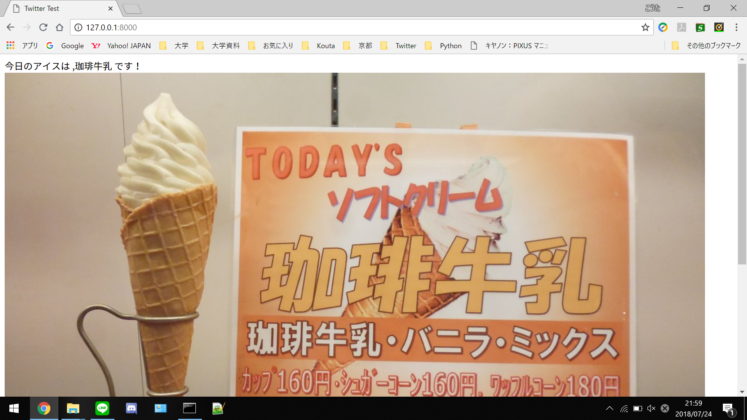
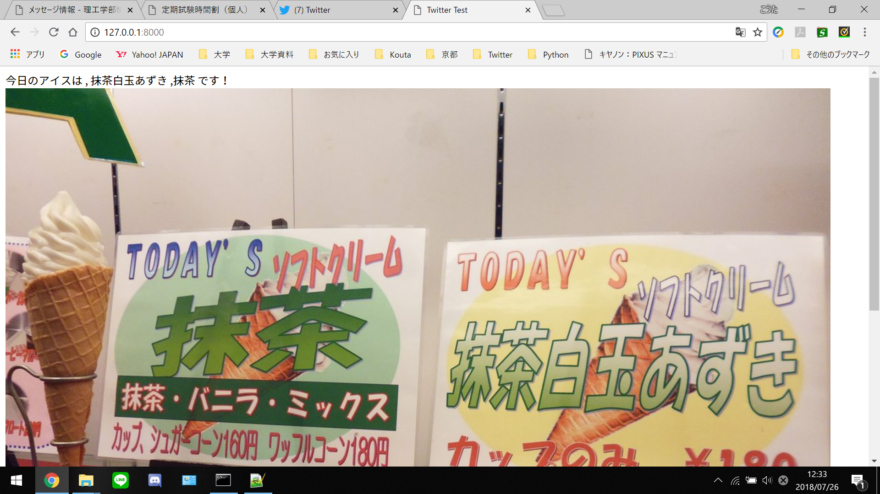
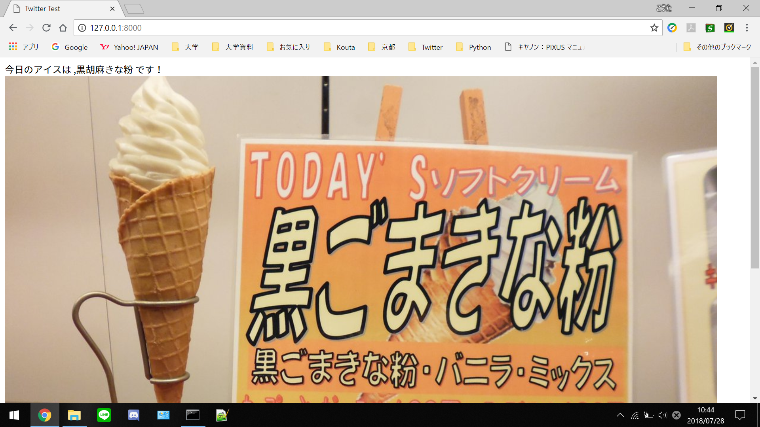
画面キャプチャ(1)
。
その日のソフトクリームの味を表示させることに成功した

Slide 7
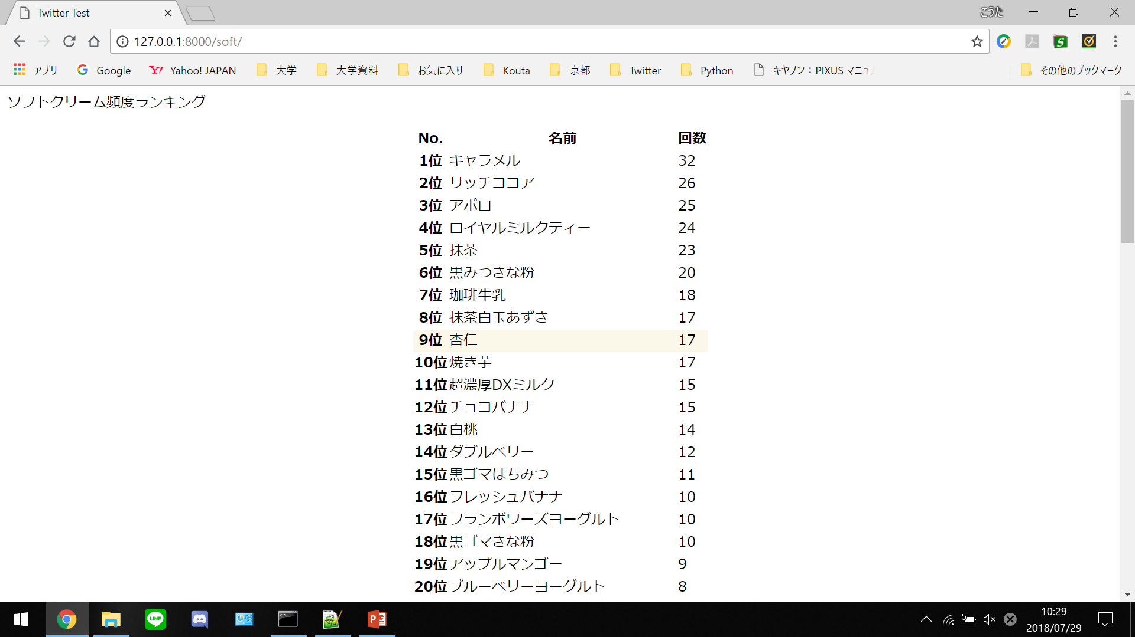
画面キャプチャ(2)
ソフトクリームのランキングも表示できるようにした

Slide 8
感想
思っていたより簡単にアプリケーションを作成できることが分かった。
HTMLやCSSの勉強をもっとすればより良いデザインのウェブアプリケーションを作成できると思った。

